Slide 1
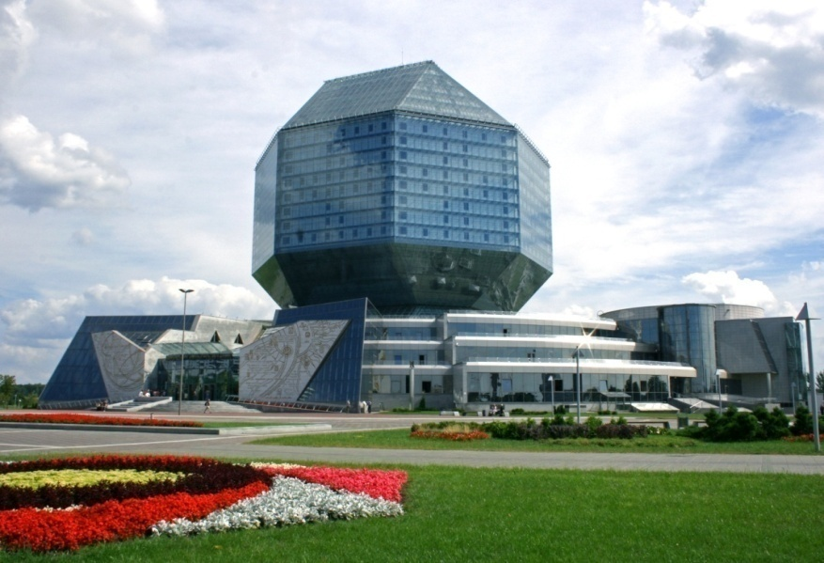
Віртуальны праект “На хвалі часу, у плыні жыцця”: да 100-годдзя ўтварэння Усебеларускага літаратурнага аб’яднання паэтаў і пісьменнікаў “Маладняк” (1923-1928)
http://www.nlb.by

Slide 3
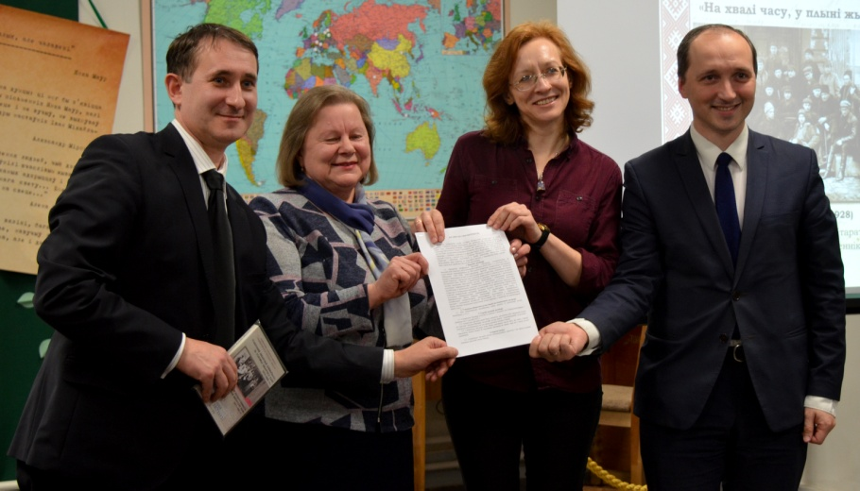

Slide 4
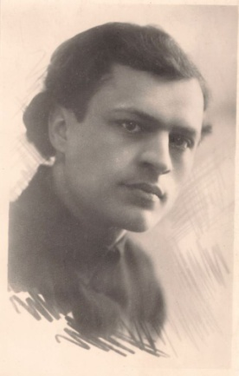
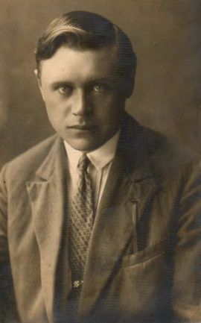
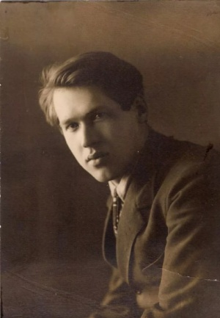
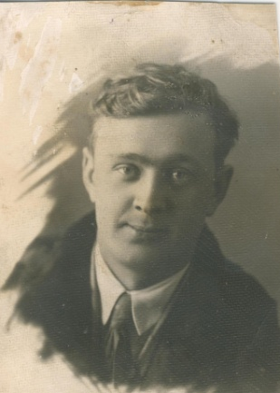
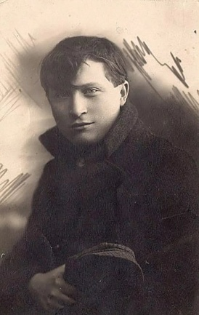
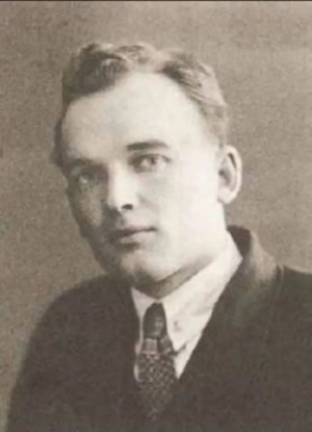
Беларускія пісьменнікі- “маладнякоўцы”
Адам Бабарэка (1899-1938)
Міхась Зарэцкі
(М. Я. Касянкоў)
(1901-1937)
Уладзімір Дубоўка (1900-1976)
Валерый Маракоў
(1909-1937)
Язэп Пушча
(І. Плашчынскі)
(1902-1964)
Уладзімір Жылка
(1900-1933)

Slide 5
Паўнатэкставыя дакументы літаратурнага аб’яднання “Маладняк”

Slide 7
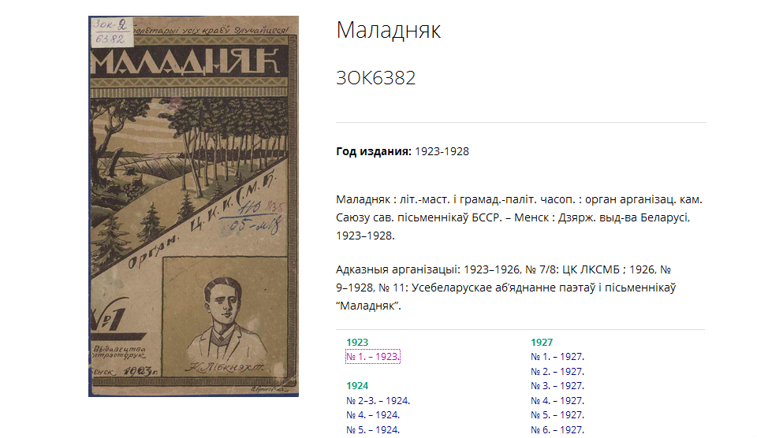

Slide 8
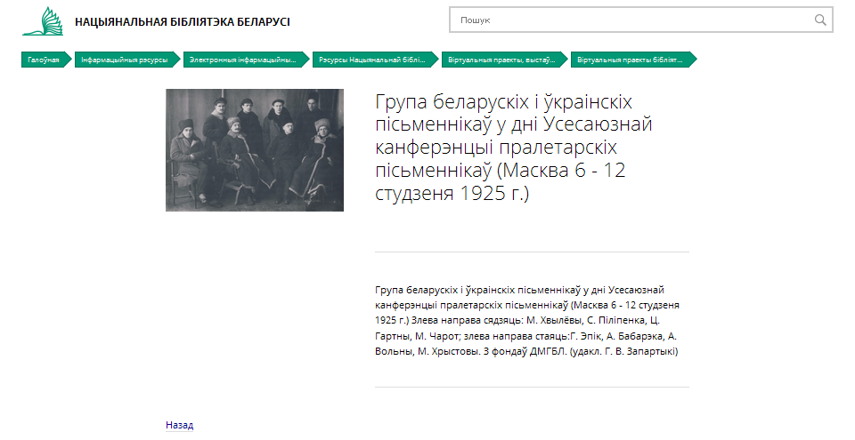

Slide 9
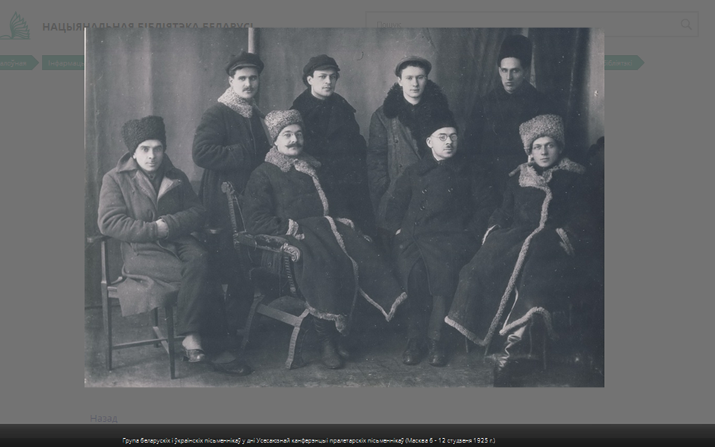

Slide 10
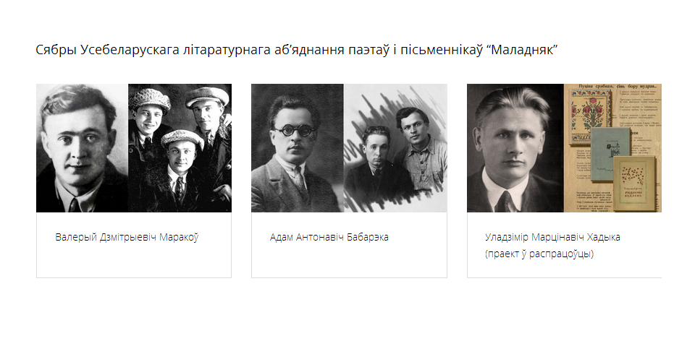

Slide 11
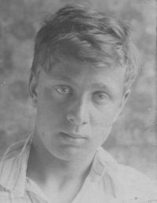
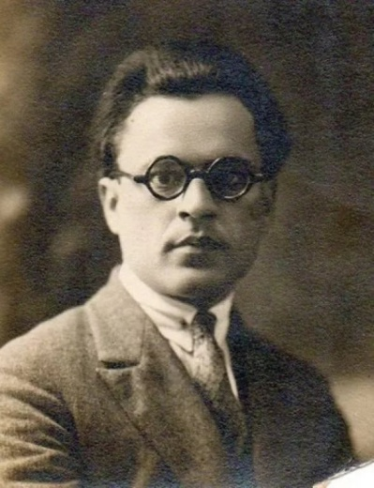
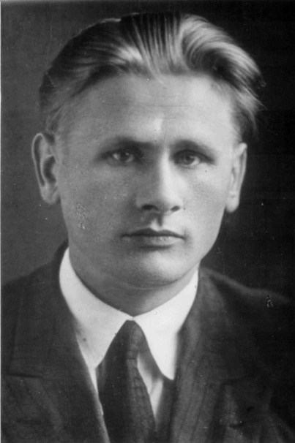
Cябры Усебеларускага літаратурнага аб’яднання паэтаў і пісьменнікаў “Маладняк”
Жыццёвы і творчы шлях.
Творы пісьменніка.
Крытычныя матэрыялы пра аўтараў.
Фотагалерэя.

Slide 12
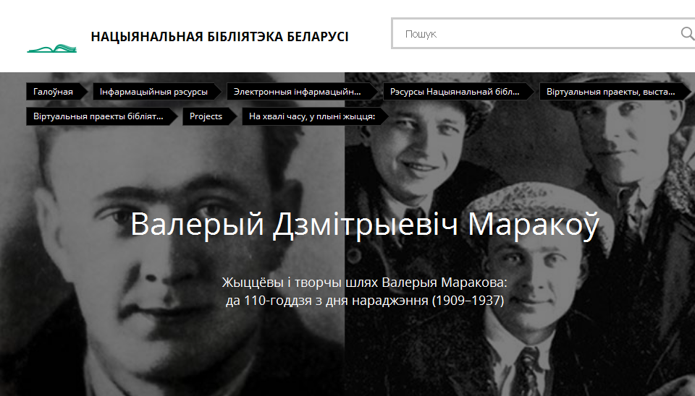

Slide 13
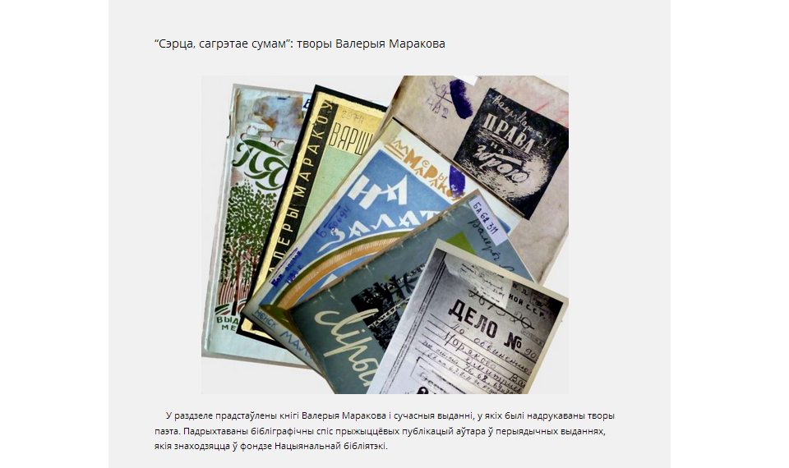

Slide 15
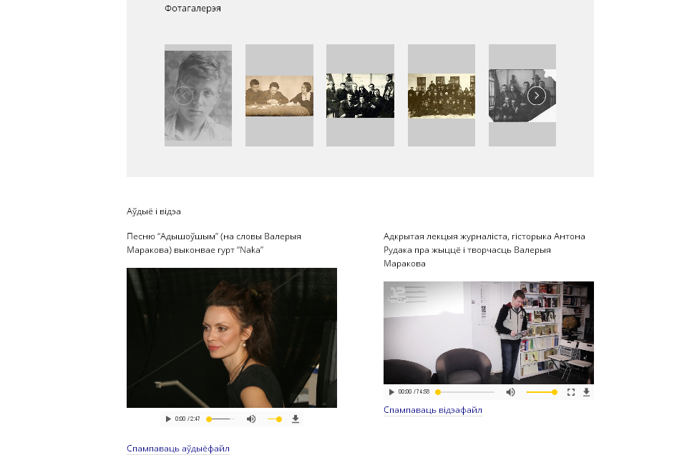

Slide 16
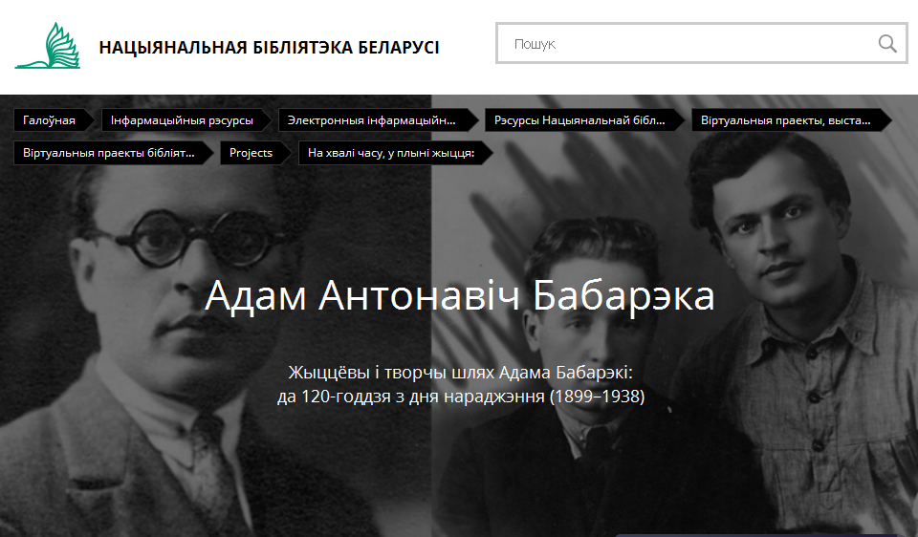

Slide 18
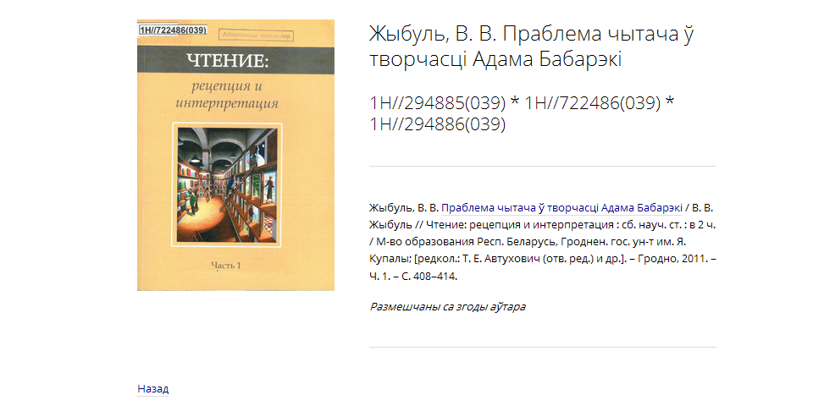

Slide 19
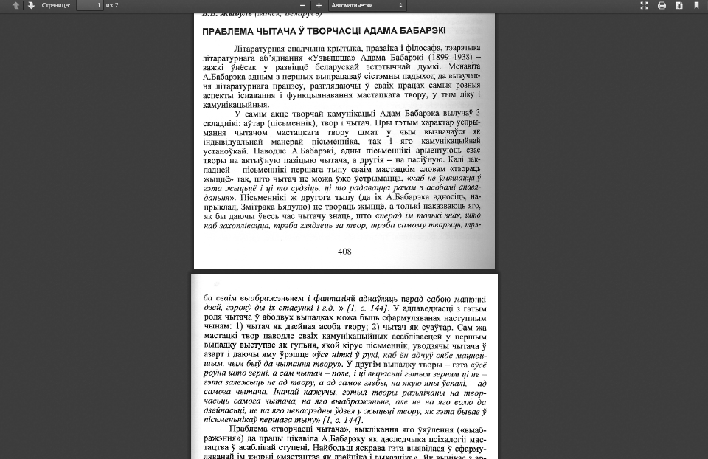

Slide 20
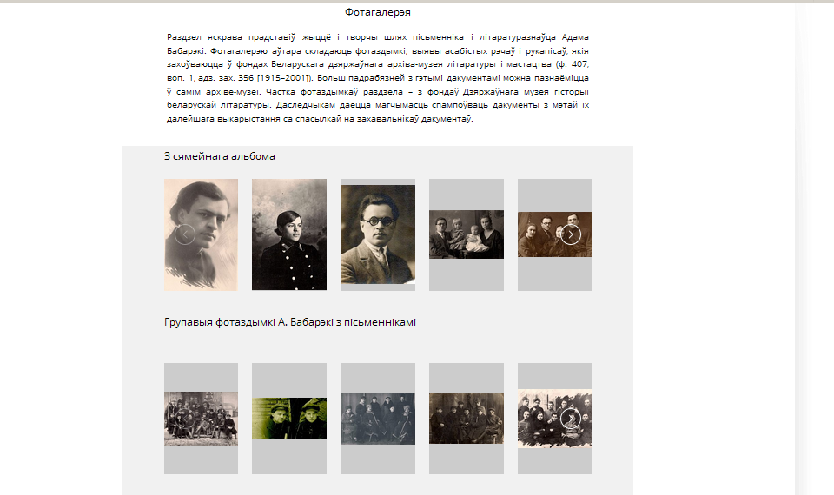

Slide 21
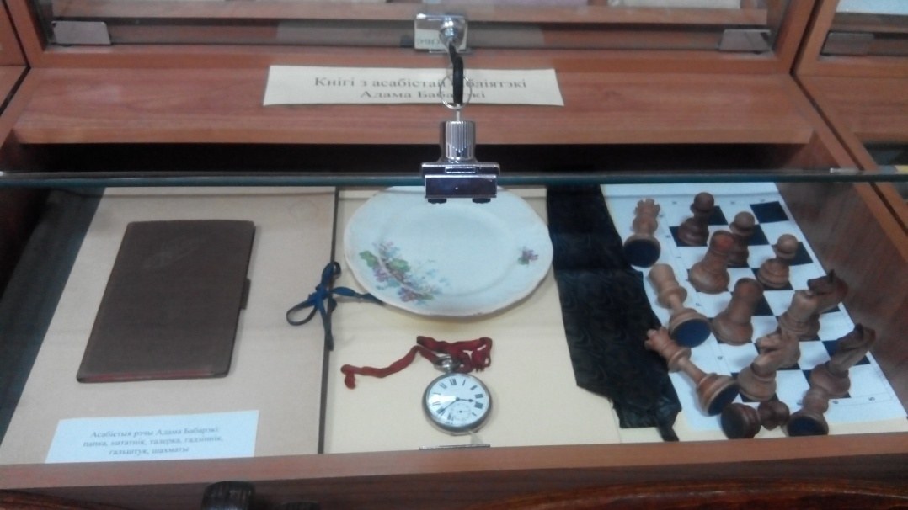
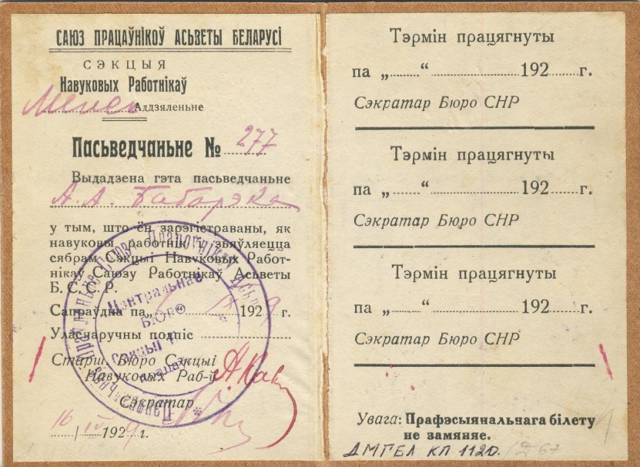

Slide 23
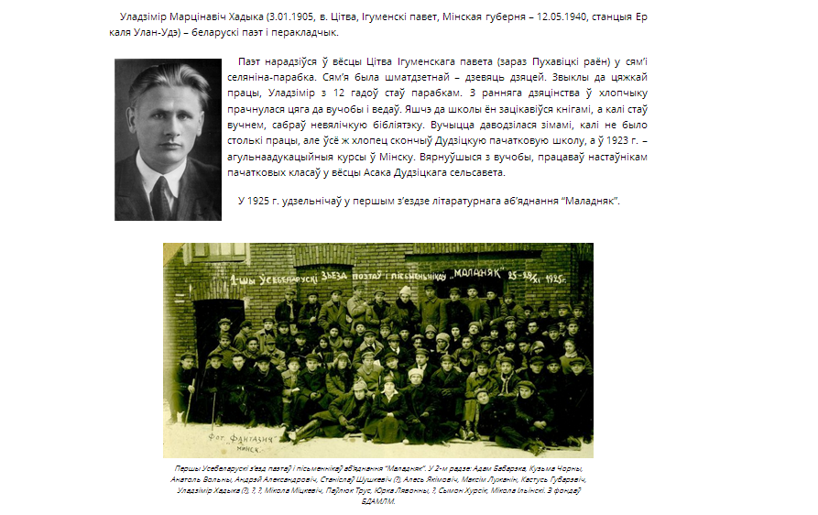

Slide 24
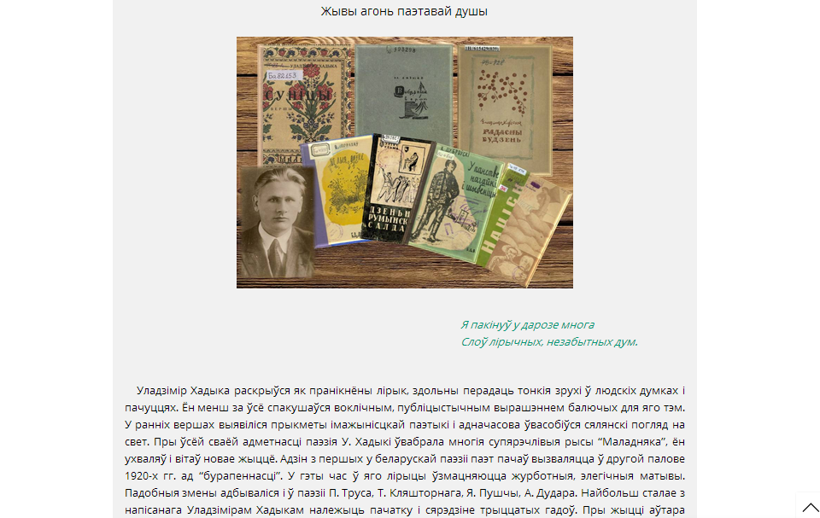

Slide 25
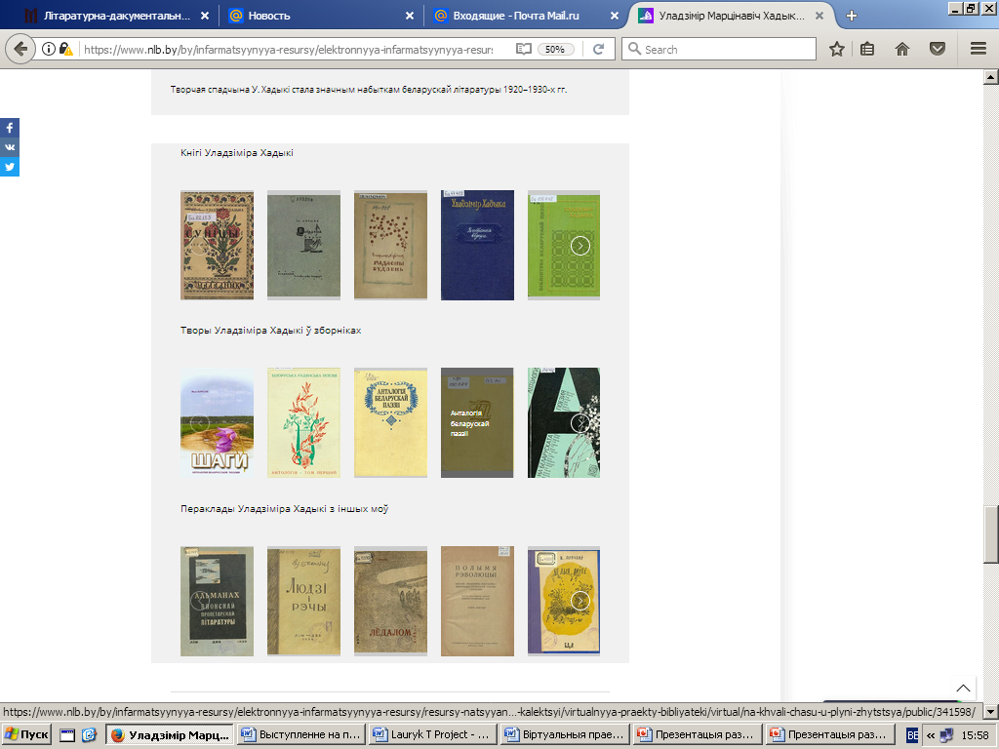

Slide 27
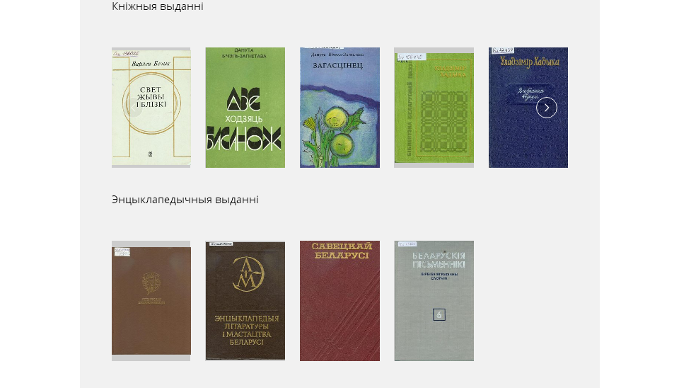

Slide 29
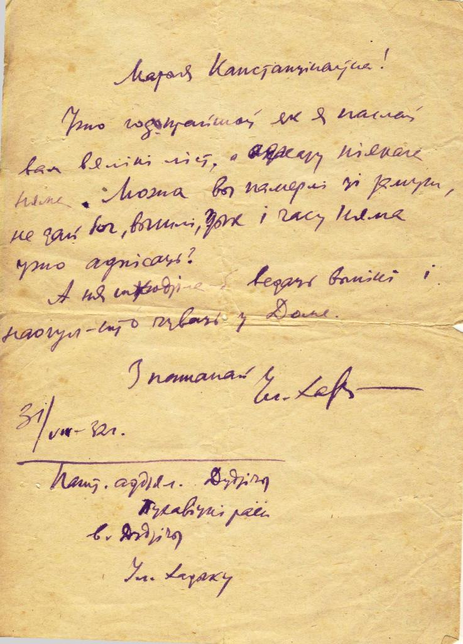
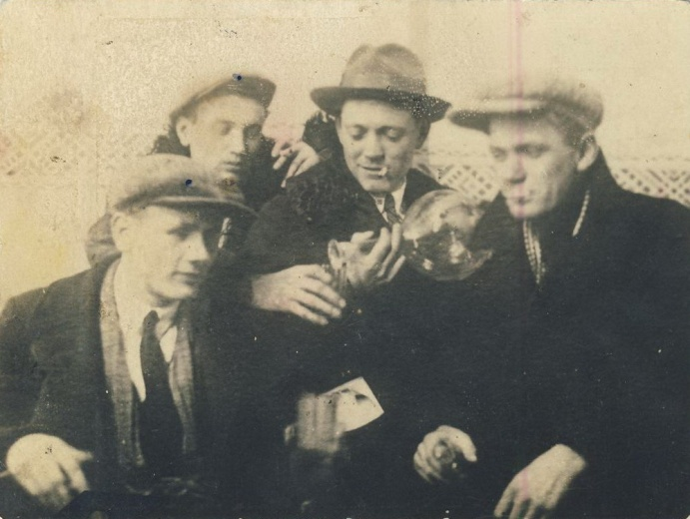

Slide 30
Дзякуй за ўвагу!
Галоўны бібліёграф
інфармацыйна-аналітычнага аддзела
Лаўрык Т. А.
e-mail: lauryk_tania@mail.ru

